Slide 1
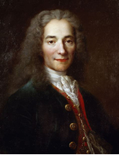
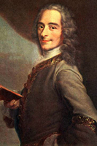
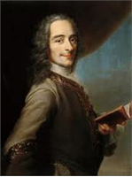
Un philosophe des Lumières: VOLTAIRE

Slide 2
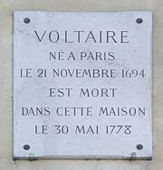
Sa Biographie
François Marie Arouet,dit Voltaire est née le 21 novembre 1694 à Paris et mort le 30 mai 1778 dans la même ville à l’âge de 84 ans.
En 1713,il devient procureur mais il préfère écrire.
En 1746,il entre à l’Académie Française et à la Cour comme historiographe du roi.
Toute sa vie,il s’investit dans de nombreux contre l’injustice et l’intolérance.

Slide 3
Ses idées nouvelles
-Voltaire défend notamment le désaccord et encourage la tolérance pour
Le Commerce Maritime.
-Voltaire critique la noblesse car les nobles s’enrichissent grâce a leurs
familles ils ne travaillent pas par leur propres mains alors que les autres
groupes travaillent dur pour s’enrichir donc il mérite de monter dans la
société.

Slide 4
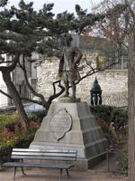
Évènement marquant de la vie de Voltaire
Le chevalier de La Barre a été condamné à être torturé puis décapité et brûlé, par le tribunal d'Abbeville puis par le Parlement de Paris, pour blasphème et sacrilège.
Le procès suspects de l’exécution du chevalier de la barre ont était dénoncés par Voltaire.
L'affaire du chevalier de La Barre est une illustration de l'intolérance liée à la religion et un des premiers combats pour la laïcité en France.

Slide 5
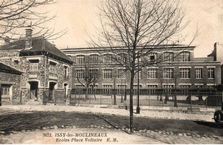
Voltaire de nos jours
Voltaire est un philosophe et savant des lumières avec des idées brillantes il a marqué notre vie pour le prouver, de nombreuses écoles , de rues , de boutiques de vêtement portant son nom.
Voltaire est enterré dans un des plus célèbre cimetière nommé le Panthéon.

